Slide 1
FarmaCeltas
Compartilhando saberes sobre medicamentos

Slide 2
Integrantes
Gabriel Assunção Costa
Gabriela Maria da Silva
Krycia Figueiredo Azevedo
Marcelo Henrique Passini Ferreira
Rafael Bernardoni Gomes Vinicius do Amaral Fonseca Filho

Slide 3
Tema
DROGARIA ALTEROSAS
Educação farmacêutica
Quizzes e Perguntas
Efeitos e Interações
Difusão de Conhecimento

Slide 4


ODS

Slide 5
Problema
1.
2.
3.
4.
Baixo Conhecimento
Automedicação
Fake-News
Risco à Saúde

Slide 6
Objetivos
Desenvolver uma plataforma digital interativa voltada à educação farmacêutica, com o objetivo de democratizar o acesso a informações confiáveis sobre o uso seguro de medicamentos.

Slide 7
Diferenciais
Gamificação: como forma de engajar e fixar o conhecimento.
ODS 3 e 4: promovendo saúde e educação de forma integrada.
Combate a desinformação: informações com base em fontes científicas confiáveis.

Slide 8
Monetização e Sustentação
Parceiras
Voluntariado
Financiamento coletivo
Com instituições de ensino, conselhos de farmácia e secretarias de saúde.
Com novos conteúdo, matérias, atualização e trabalhos.
Campanhas de financiamento coletivo que convidam a sociedade e empresas a contribuírem com valores

Slide 9
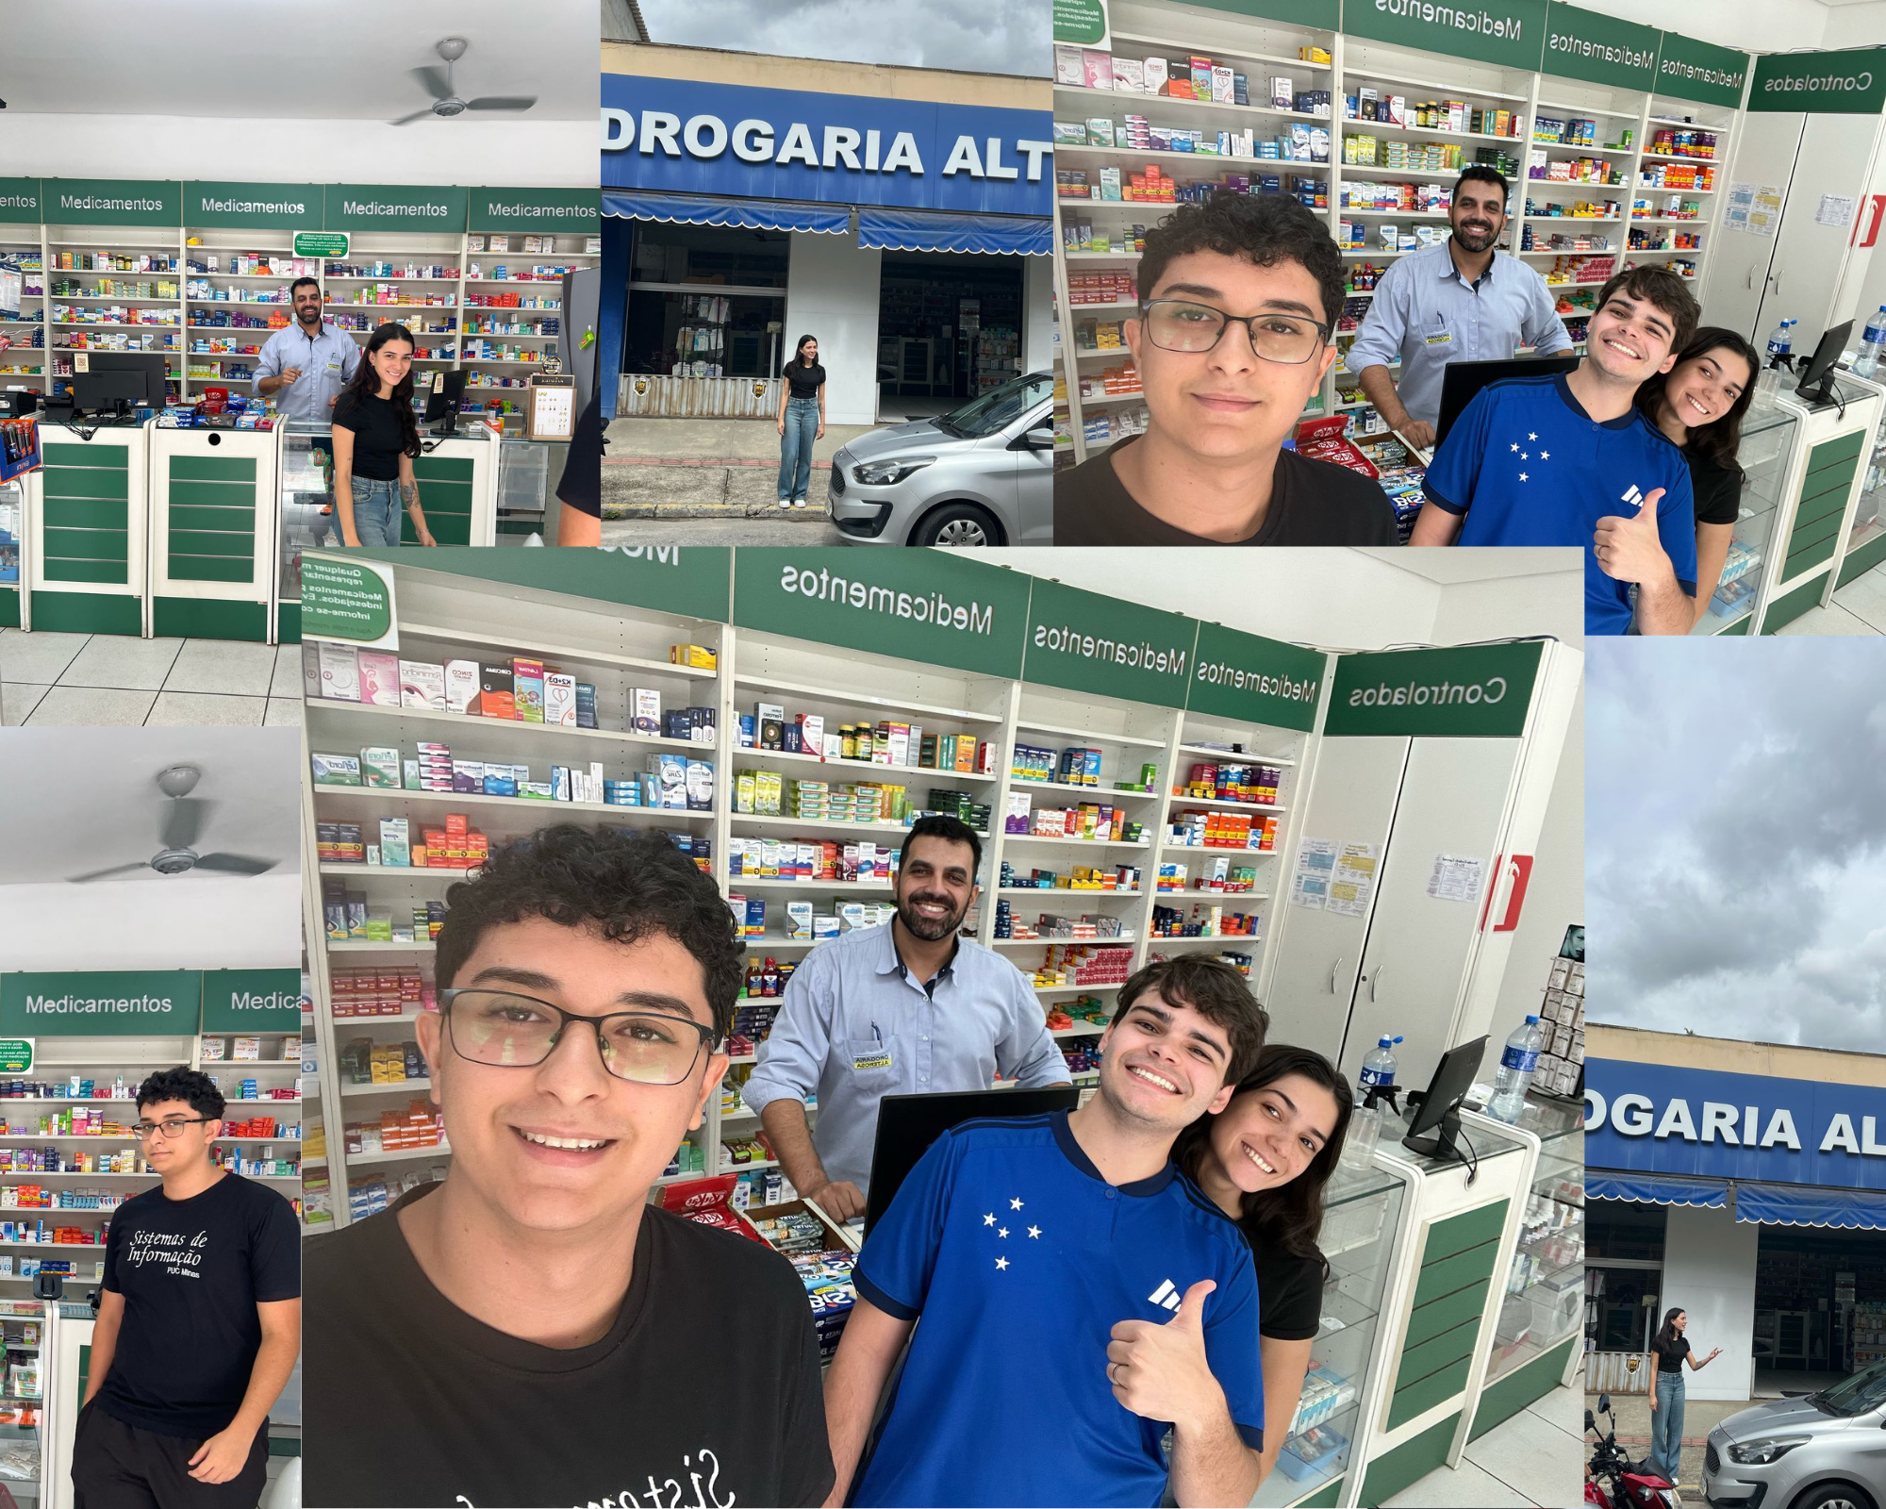
Visita

Slide 10
MODELAGENS

Slide 11
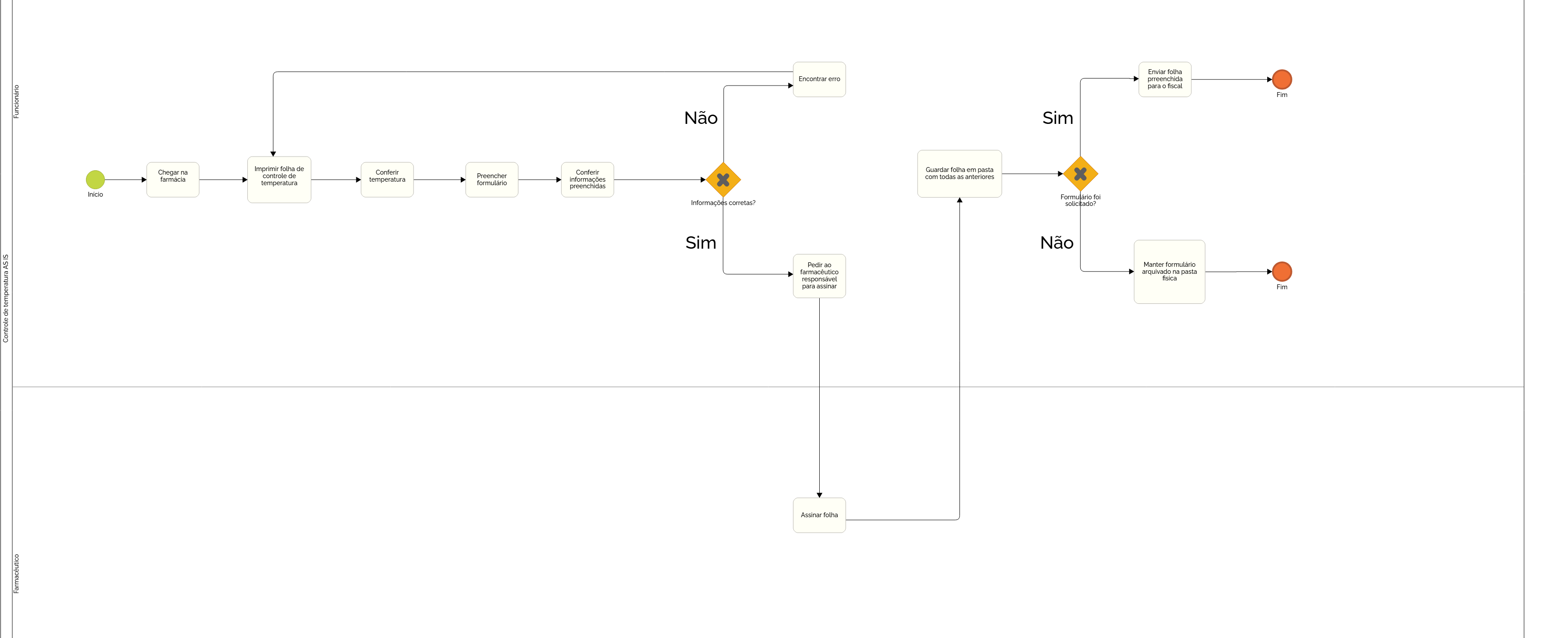
Controle de temperatura – AS IS

Slide 12
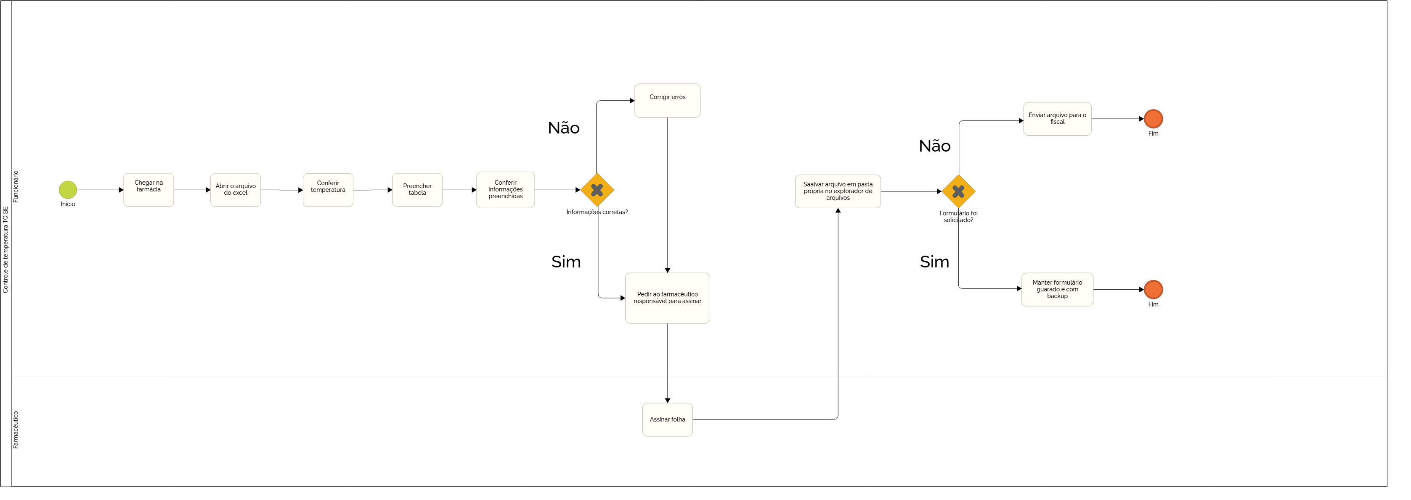
Controle de temperatura – TO BE

Slide 13
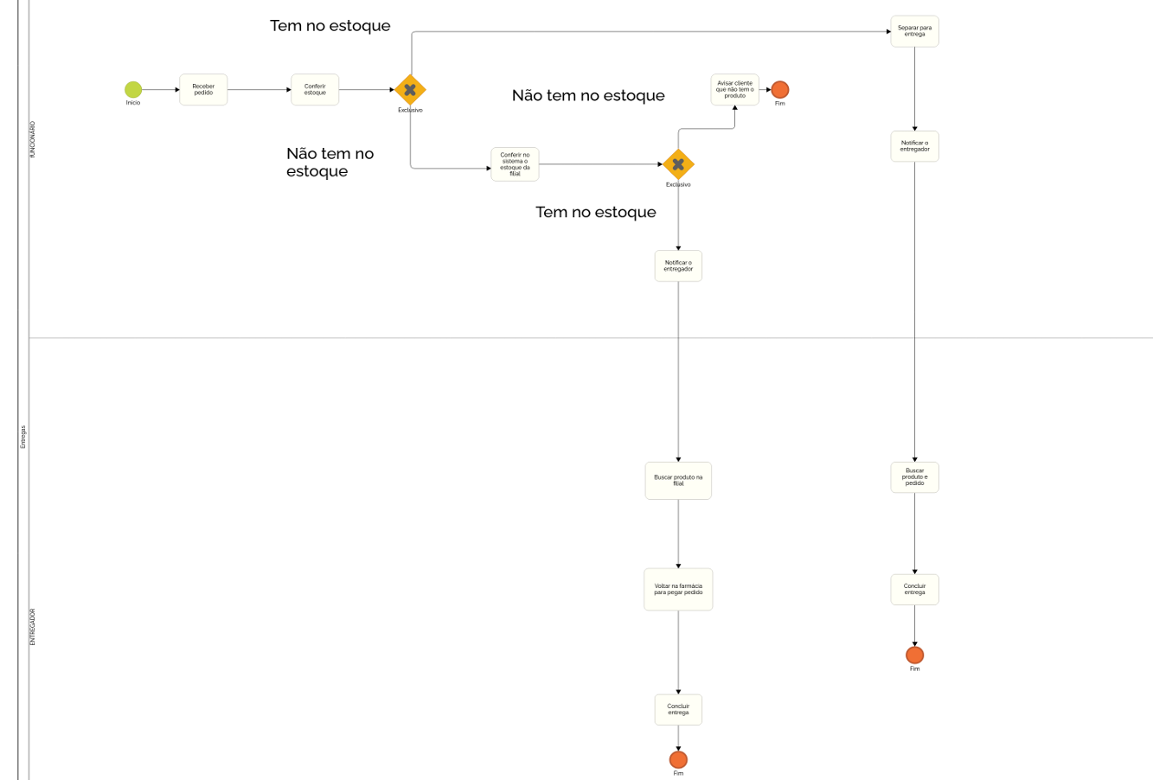
Entregas – AS IS

Slide 14
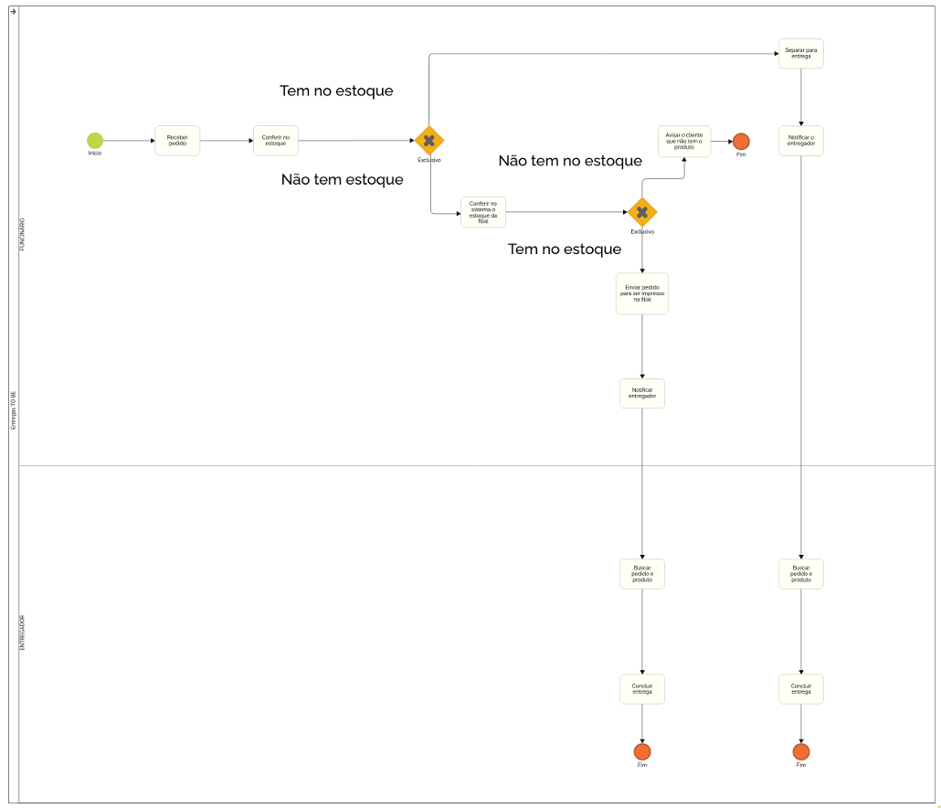
Entregas – TO BE

Slide 15
Sobre as modelagens
A modelagem AS IS reflete com precisão o estado atual do processo?
Todos os elementos e fluxos relevantes da situação atual foram identificados na modelagem AS IS?
A modelagem AS IS facilita a compreensão dos pontos fortes e fracos do processo atual?
A modelagem TO BE apresenta uma visão clara e detalhada da situação futura proposta?
As melhorias sugeridas na modelagem TO BE estão bem definidas e justificadas? Demonstram como os processos serão otimizados ou transformados?
A modelagem TO BE está alinhada com os objetivos estratégicos do projeto?

Slide 16
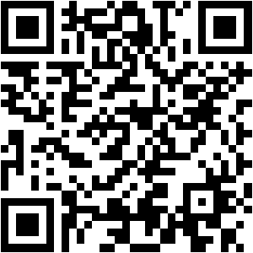
Link para o Repositorio
https://github.com/ICEI-PUC-Minas-PBE-ADS-SI/2025-1-p5-tias-farmaciaeducativa

Slide 17

Obrigado

